Slide 1
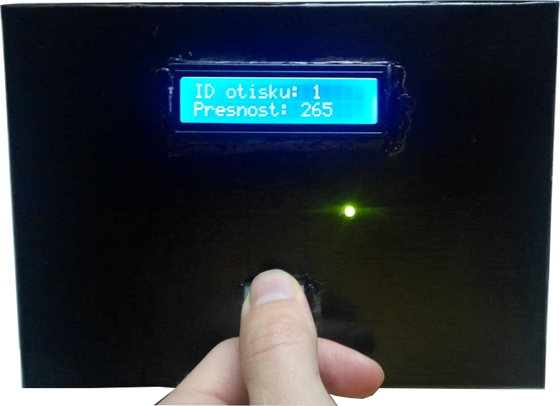
Závěrečná práce Čtečka otisků prstů
Jan Švrček

Slide 2
Úvod
Volba projektu a stanovené cíle
Využitý Software a hardware
Jak vlastně čtečka funguje ??
Problémy a jejich řešení
Zhodnocení práce

Slide 3
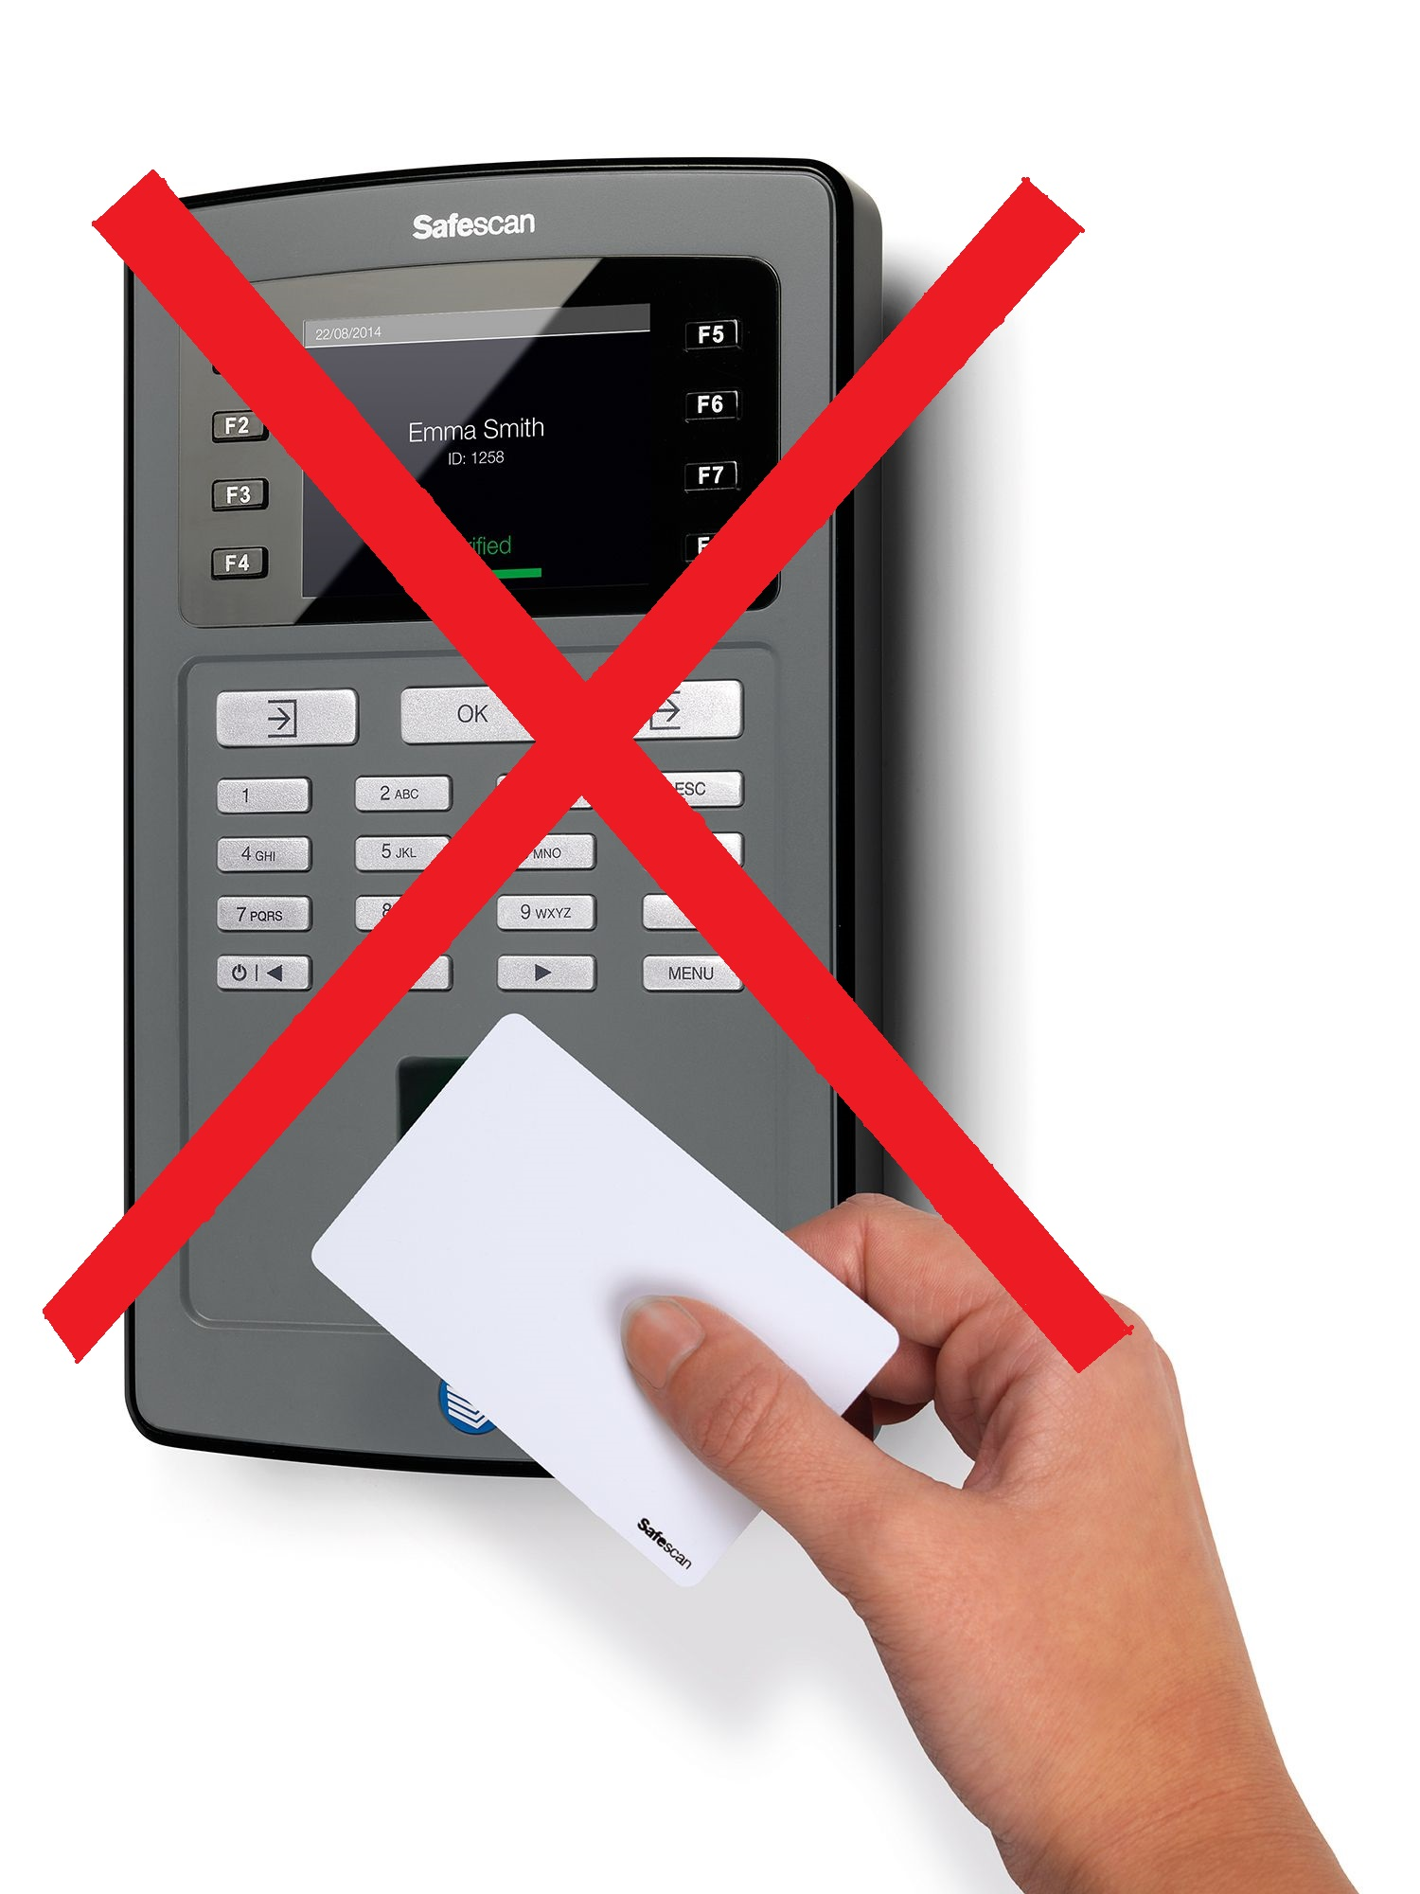
Volba projektu a co bylo cílem ?
Cíle:
Zprovoznění čtečky
Analýza otisků
Odesílání otisků pomocí MQTT
Vytvoření databáze s otisky

Slide 4


Visual studio code a Platformio
Doporučení
Zdůvodnění volby prostředí
Zkušenosti s prostředím

Slide 5
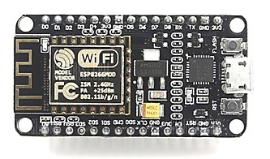
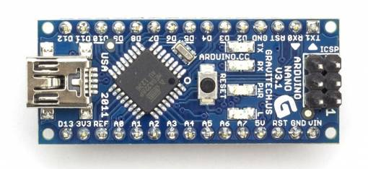

Mikroprocesory
ESP 8266:
+ má Wi-fi modul - napětí 3,3V
Arduino:
+ napětí 5V - nemá Wi-fi modul

Slide 6
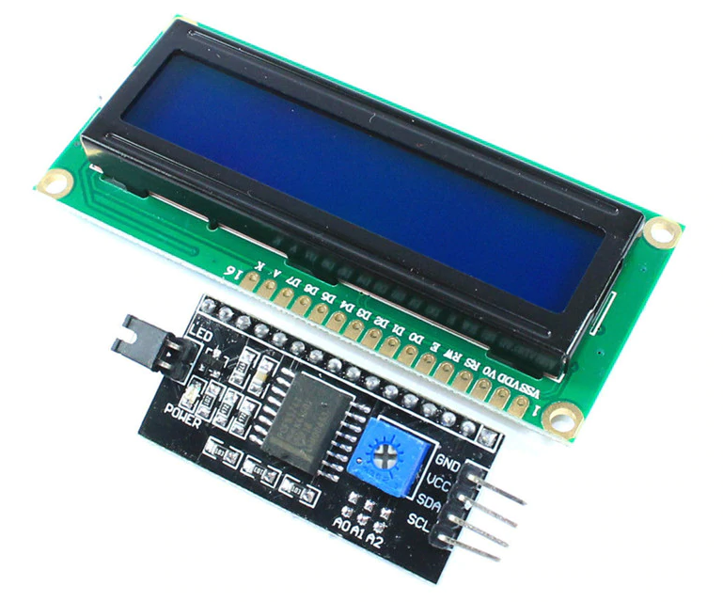
LCD displej
2 řádky, 16 znaků
Regulovatelný
I2C sběrnice
Připojen čtyřmi piny

Slide 7
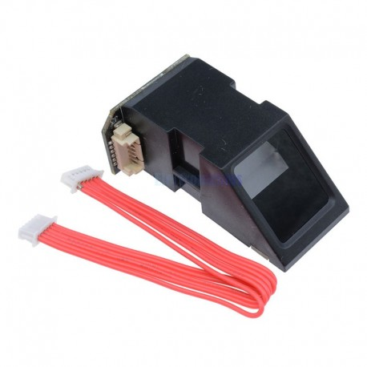
Senzor DY50
Režim shody 1:1
Napájení : 3,6 až 6V
Flash pamět
Připojen čtyřmi piny

Slide 8
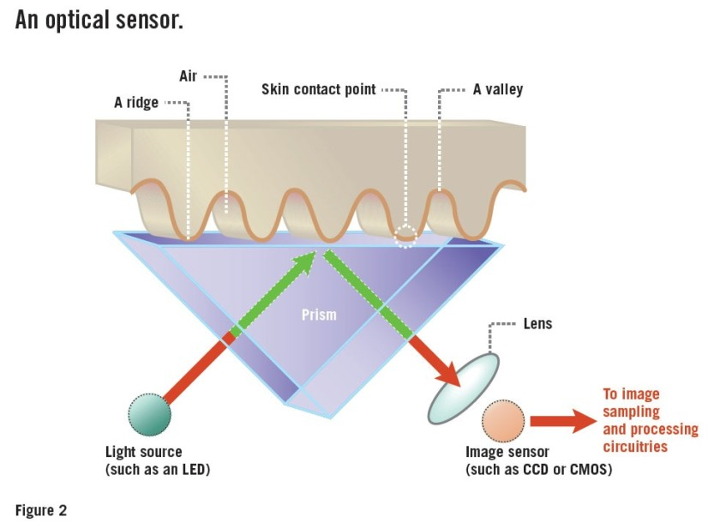
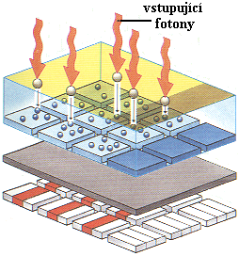
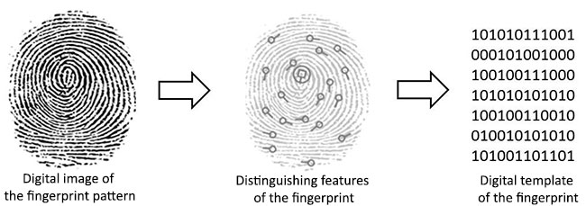
Jak čtečka funguje ??

Slide 9
Problémy mikroprocesoru ESP
Seriová ryhlost
Rychlost mikrokontroleru
Knihovny
Napájení senzoru DY50

Slide 10
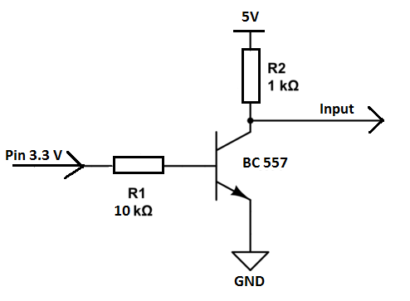
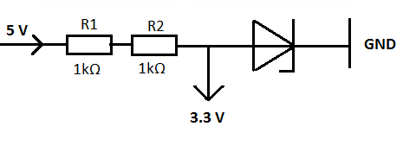
Napájení senzoru DY50 z ESP
Zesílení napětí:
Zeslabení napětí :

Slide 11



Zhodnocení práce

Slide 12
Děkuji Vám za pozornost

